Slide 1


Programa Doutoral de Informação e Comunicação em Plataformas Digitais
Tese de Doutoramento
A INFOCOMUNICAÇÃO EM HARMONIA COM A MUSICOGRAFIA BRAILLE: proposta de plataforma digital inclusiva
Estudante: Dolores Tomé
Orientadores: Prof. Doutor Armando Malheiro
Profa Doutora Margarida Almeida
2017

Slide 2
Resumo
Esta tese trata da importância da partilha de informação junto ao código de música em braille, mais concretamente na criação de uma plataforma digital de acesso a partituras em tempo real na comunicação com os professores de música, instrumentistas, escolas de música e Universidades devendo estar acessíveis às pessoas cegas para facilitar o aprendizado da musicografia braille e a interação com músicos de visão, reforçando as práticas da infocomunicação.
Palavras chave: infocomunicação, musicografia braille, plataforma digital, Musibraille.
A INFOCOMUNICAÇÃO EM HARMONIA COM A MUSICOGRAFIA BRAILLE: proposta de plataforma digital inclusiva

Slide 3
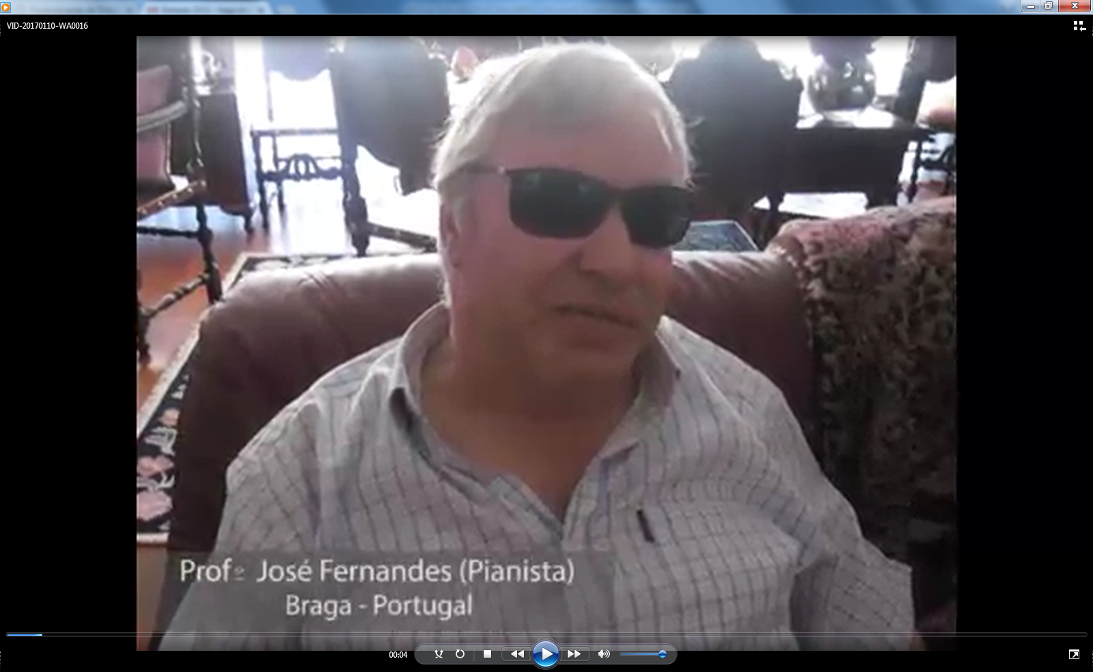
Clique na imagem para abrir o vídeo

Slide 4
Abordagem Metodológica
“A responsabilidade de ter olhos quando os outros os perderam.” (José Saramago, 1995, p. 241)
Questão de Investigação
Como promover a infocomunicação e inclusão no acesso a partituras braille, em contexto Lusófono?

Slide 5
Objetivo geral
Estudar e validar estratégias e metodologias de apoio à infocomunicação e inclusão, que permitam promover e sustentar uma comunidade Lusófona inclusiva que fomente o acesso e a utilização partilhada de partituras braille.
A INFOCOMUNICAÇÃO EM HARMONIA COM A MUSICOGRAFIA BRAILLE: proposta de plataforma digital inclusiva

Slide 6
Objetivo específico 1
Analisar as tecnologias de apoio à pessoa cega como facilitadoras do acesso e utilização partilhada de musicografia
Estudar e comparar as principais ferramentas digitais de apoio às pessoas cegas observando a portabilidade, facilidade de uso, acessibilidade, funcionalidade e configuração mínima para instalação e utilização
Analisar e estudar
casos e atividades,
em curso, de
utilização
de aplicações on
e offline na área
da musicografia
braille
Aprofundar e sistematizar o
conhecimento da investigadora
na área de musicografia braille
Estudar e comparar as principais ferramentas digitais de apoio às pessoas cegas observando a portabilidade, facilidade de uso, acessibilidade, funcionalidade e configuração mínima para instalação e utilização
Aprofundar e sistematizar o
conhecimento da investigadora
na área de musicografia braille
A INFOCOMUNICAÇÃO EM HARMONIA COM A MUSICOGRAFIA BRAILLE: proposta de plataforma digital inclusiva

Slide 7
Objetivo específico 2
Especificar e desenvolver uma comunidade lusófona inclusiva que fomente a utilização partilhada e o acesso a partituras braille
Analisar e estudar casos
e atividades,
em curso,
de utilização
de plataformas
inclusivas em contexto lusófono
Propor um conjunto de estratégias e metodologias de apoio à promoção e sustentação de uma comunidade Lusófona inclusiva, identificando suas principais características, requisitos, dimensões, agentes e contextos
Validar a proposta e promover o lançamento piloto da comunidade lusófona com apoio infocomunica-
cional
A INFOCOMUNICAÇÃO EM HARMONIA COM A MUSICOGRAFIA BRAILLE: proposta de plataforma digital inclusiva

Slide 8
Modelo de Análise
Como promover a infocomunicação e inclusão
no acesso a partituras braille, em contexto Lusófono?
Construção do
Modelo de Análise
Conceitos | Dimensões | Indicadores
Infocomunicação no acesso a partituras braille | Informação | Conhecimento do código braille
 | Comunicação | Conhecimento mútuo (aluno e professor) do código braille
Inclusão no acesso a partituras braille | Literacia Musical | Acesso a musicografia
 |  | Acesso a graduação (formação)
 | Acessibilidade de Recursos | Musicoteca
 |  | Acesso online a partituras braille
Contexto Lusófono | Língua Portuguesa | Número de países
 | Dispersão geográfica | Localização/continentes
 | Cultura | Tradições/ Estigmas
 |  | Instituições / especial-regular
 |  | Universidades
A INFOCOMUNICAÇÃO EM HARMONIA COM A MUSICOGRAFIA BRAILLE: proposta de plataforma digital inclusiva

Slide 9
Métodos de Operacionalização
Entrevistas
Vídeos
Crônicas
Fotografias
Documentos pessoais
Registros oficiais
Descritivo
(tipo do estudo)
Linha a ser adotada para o desenvolvimento do estudo: investigação qualitativa de origem etnográfica-fenomenológica / de natureza histórico-axiológica e dialética
Tipos de abordagem
  análise de conteúdo
  estudo de caso
  história de vida
A INFOCOMUNICAÇÃO EM HARMONIA COM A MUSICOGRAFIA BRAILLE: proposta de plataforma digital inclusiva

Slide 10

Introdução
sugere propostas
Ciência da Informação
das
informações
produzidas
para
que
sejam
transformadas
em
realidades
à literacia da musicografia
Braille informacional
acesso
disseminação
priorizando a
autonomia e cidadania
que devem permear
ações a serem
aplicadas a povos
com características
distintas
teia de
formulações
registro
organização
Debater a importância e difusão da Musicografia Braille no processo infocomunicacional com infraestrutura tecnológica como ferramenta para o desenvolvimento da atividade em música para os cegos
A INFOCOMUNICAÇÃO EM HARMONIA COM A MUSICOGRAFIA BRAILLE: proposta de plataforma digital inclusiva

Slide 11
A investigação posiciona-se no contexto dos novos paradigmas
epistemológicos da Ciência da Informação e Comunicação e concretiza-se por
meio de um estudo exploratório cujo foco recai no cotidiano das pessoas
cegas, enquadrado pelo paradigma tecnológico, na medida em que este
permita compreender e concretizar o tecido de relações entre Tiflologia e
Musicografia Braille. A plataforma MUSIBRAILLE tem a compreensão de
querer anular a lacuna comunicacional com a área musical, em todos os níveis
de profissionalização, entre às pessoas cegas.
A INFOCOMUNICAÇÃO EM HARMONIA COM A MUSICOGRAFIA BRAILLE: proposta de plataforma digital inclusiva

Slide 12
Pertinência do Trabalho e Motivação da Pesquisa
Sistema Braille
meio natural de leitura e escrita das pessoas cegas
à informação
à cultura
à integração profissional
ao exercício pleno de direito à cidadania
papel insubstituível e
decisivo no acesso
1
4
Cela Braille
1
4
2
5
2
5
3
6
3
6
Louis Braille (1809-1852) quando o inventou, pensou na leitura e escrita, na matemática e na música.
A INFOCOMUNICAÇÃO EM HARMONIA COM A MUSICOGRAFIA BRAILLE: proposta de plataforma digital inclusiva

Slide 13
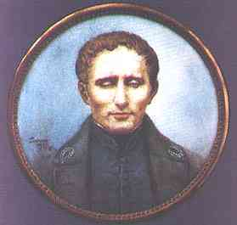
Nasceu a 4 de janeiro de 1809
Coupvray, França
Filiação
Simon René Braille e
Monique Baron
Louis Braille (1809-1852)
A INFOCOMUNICAÇÃO EM HARMONIA COM A MUSICOGRAFIA BRAILLE: proposta de plataforma digital inclusiva

Slide 14
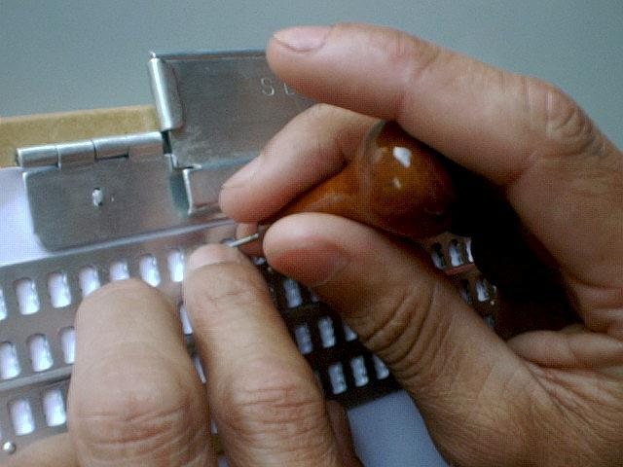
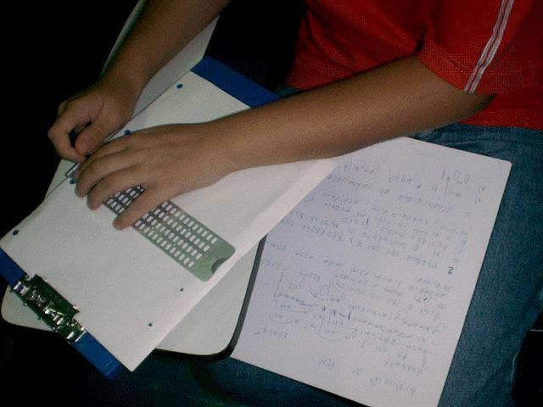
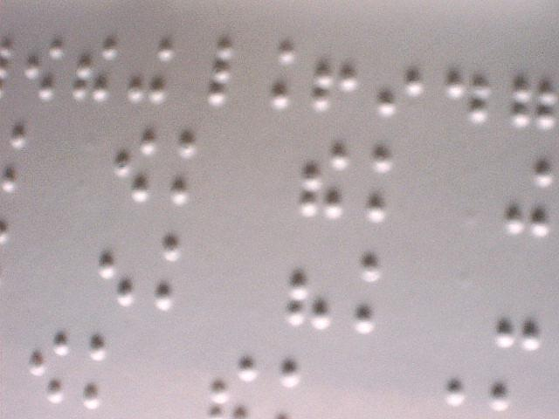
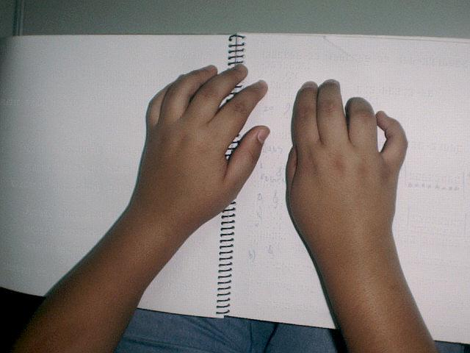
Reglete e punção
Escrita braille
Leitura braille
A INFOCOMUNICAÇÃO EM HARMONIA COM A MUSICOGRAFIA BRAILLE: proposta de plataforma digital inclusiva

Slide 15
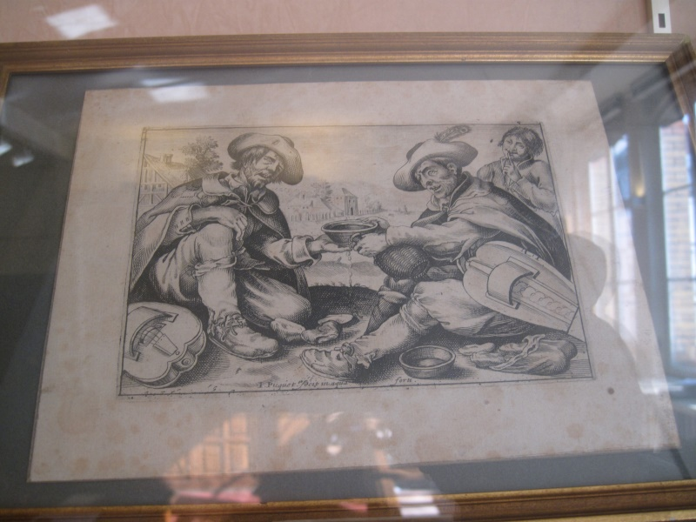
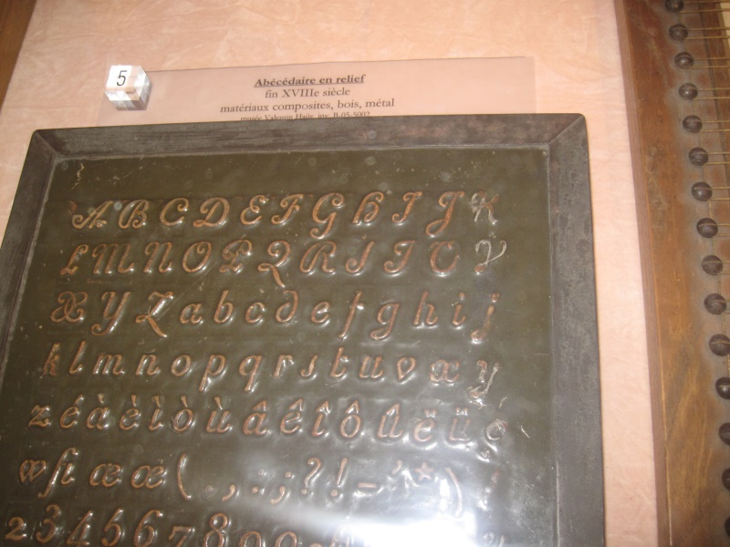
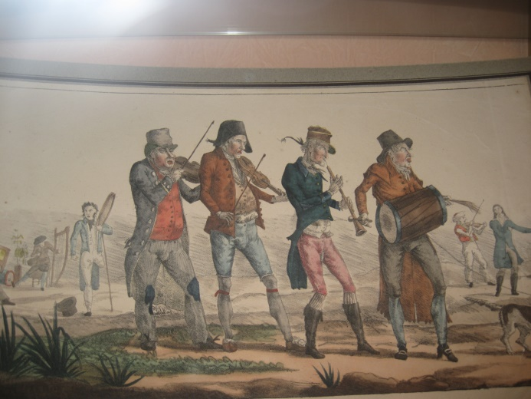
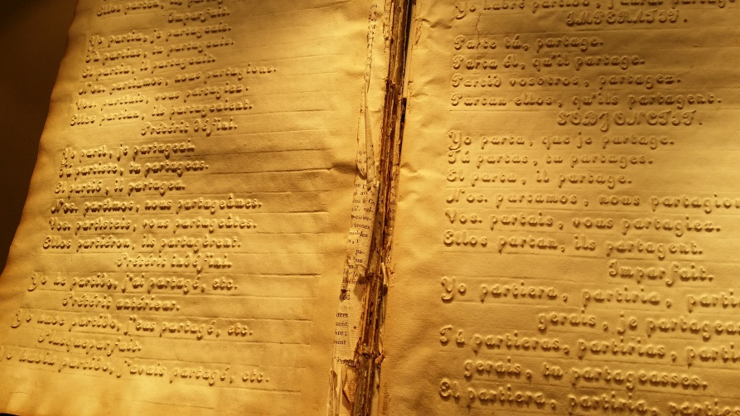
O Contexto Histórico do Cego
A INFOCOMUNICAÇÃO EM HARMONIA COM A MUSICOGRAFIA BRAILLE: proposta de plataforma digital inclusiva

Slide 16
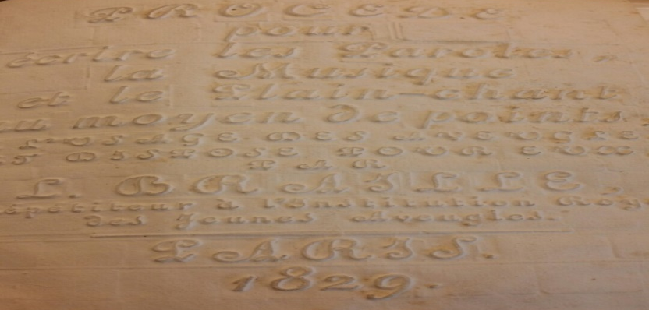
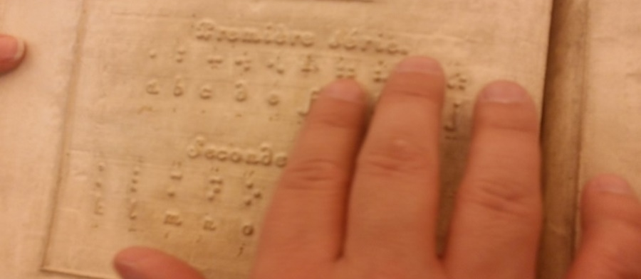
Cap. II
ORIGEM, EVOLUÇÃO E ATUALIDADE DA MUSICOGRAFIA
Criação da Técnica da Musicografia Braille
1829
Louis Braille
“Procédé pour Écrire les paroles, La musique
et la plainchant au moyen de point”, 1829.
Livro original de Louis Braille
A INFOCOMUNICAÇÃO EM HARMONIA COM A MUSICOGRAFIA BRAILLE: proposta de plataforma digital inclusiva

Slide 17
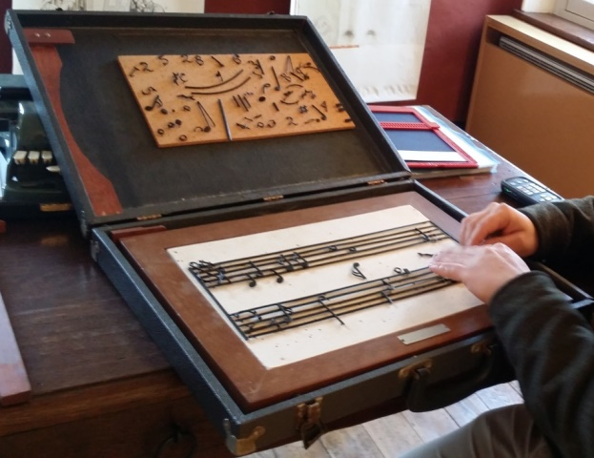
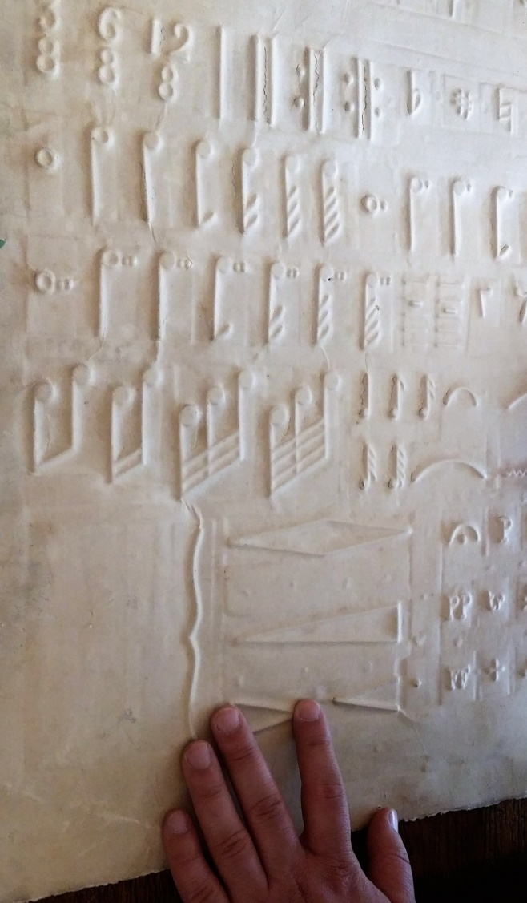
Pautas em relevo de ferro em uma prancha de madeira e figuras musicais em ímã para serem introduzidas nas pautas. Museu Louis Braille – Coupvray – França – 14 de março de 2015. Arquivo da pesquisadora.
Símbolos musicais de valores e dinâmicas em relevo: papel grosso
A INFOCOMUNICAÇÃO EM HARMONIA COM A MUSICOGRAFIA BRAILLE: proposta de plataforma digital inclusiva

Slide 18
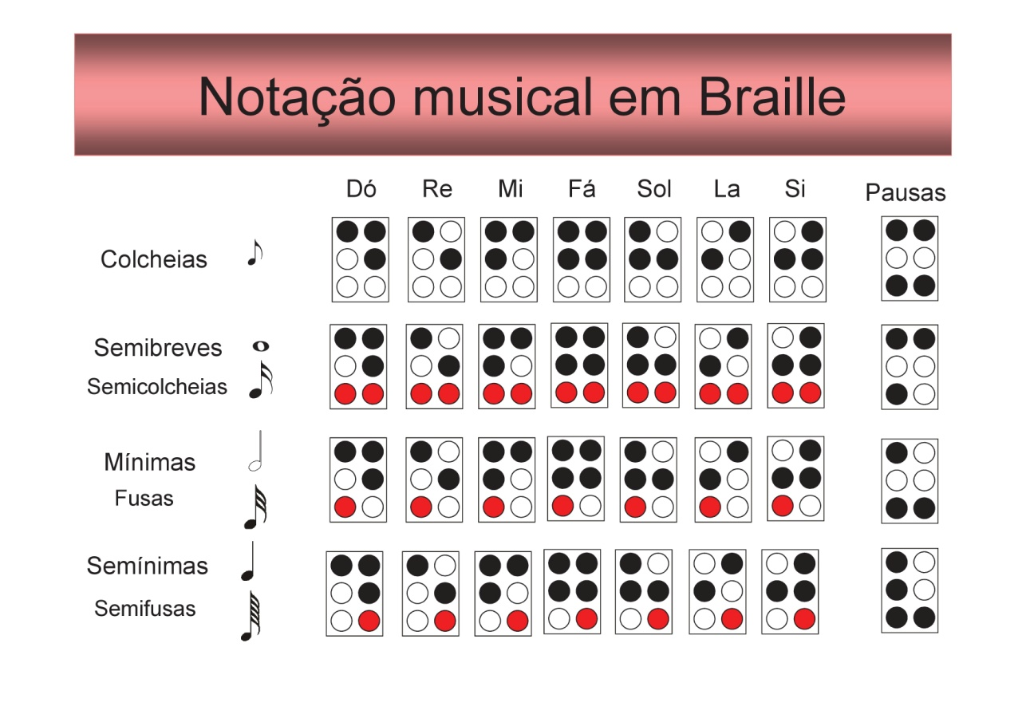
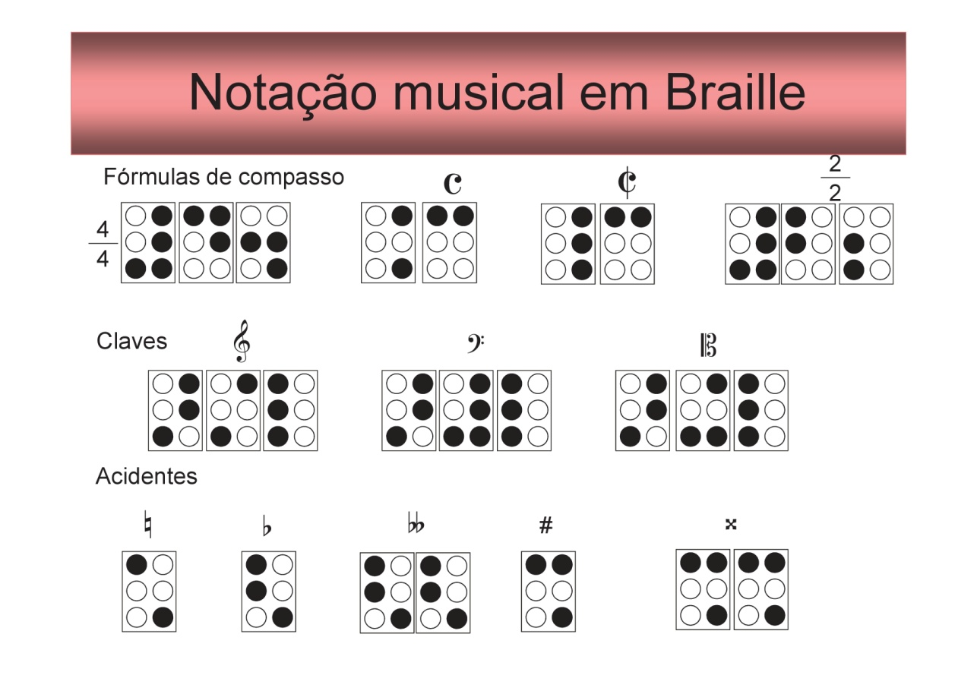
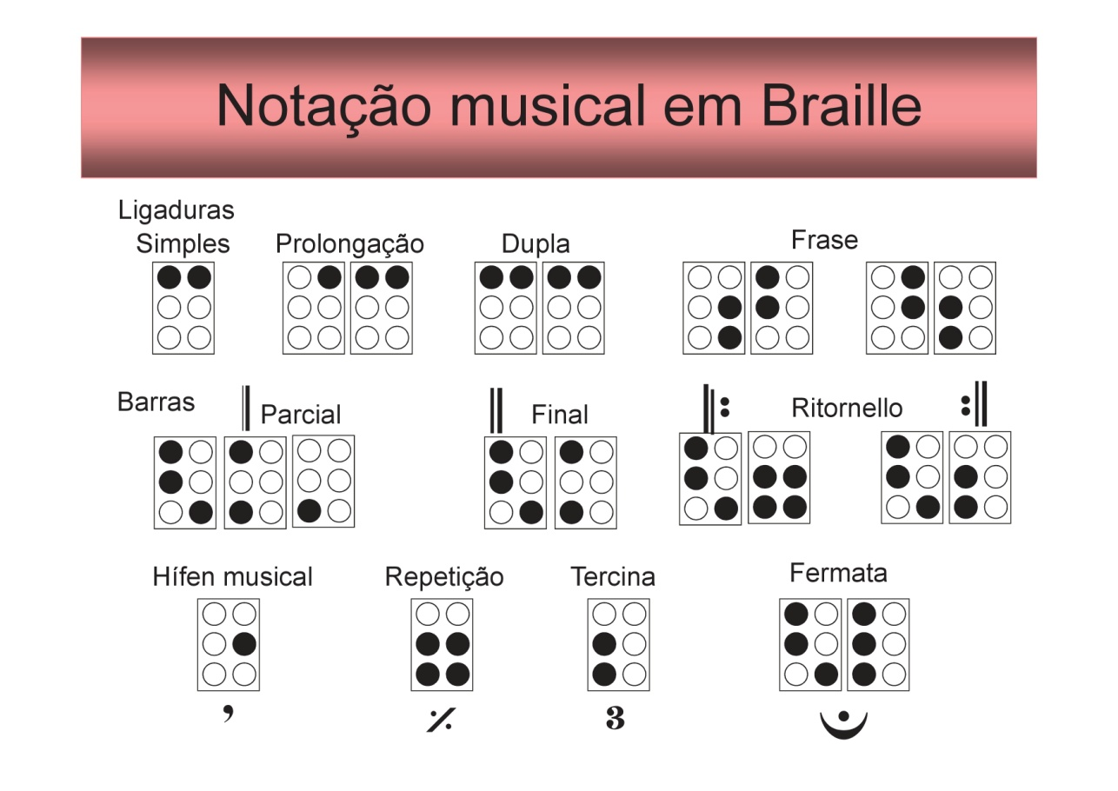
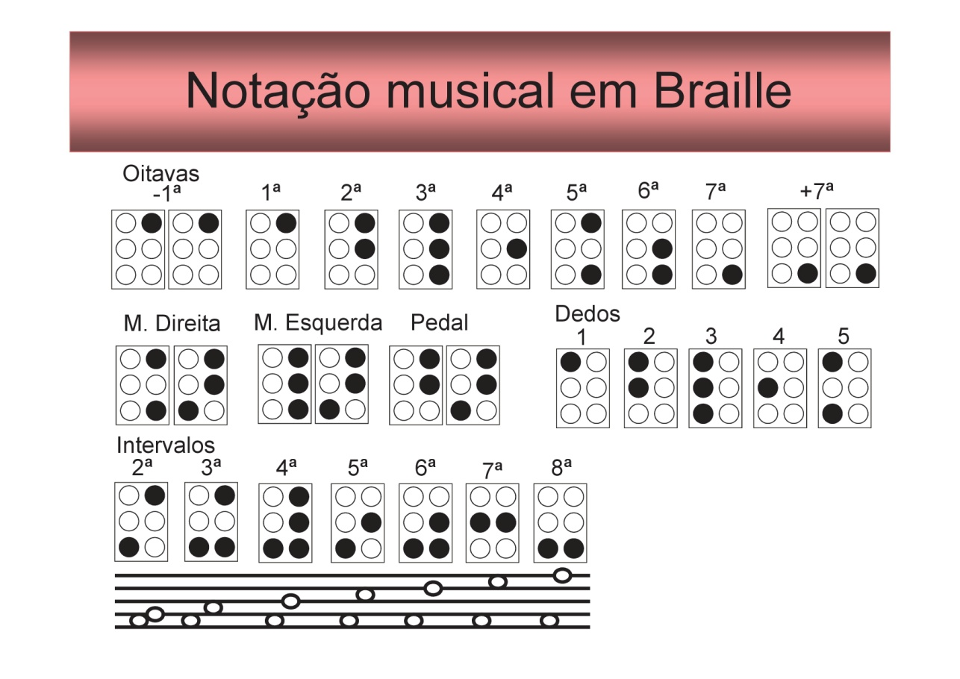
ORIGEM, EVOLUÇÃO E ATUALIDADE DA MUSICOGRAFIA
A INFOCOMUNICAÇÃO EM HARMONIA COM A MUSICOGRAFIA BRAILLE: proposta de plataforma digital inclusiva

Slide 19

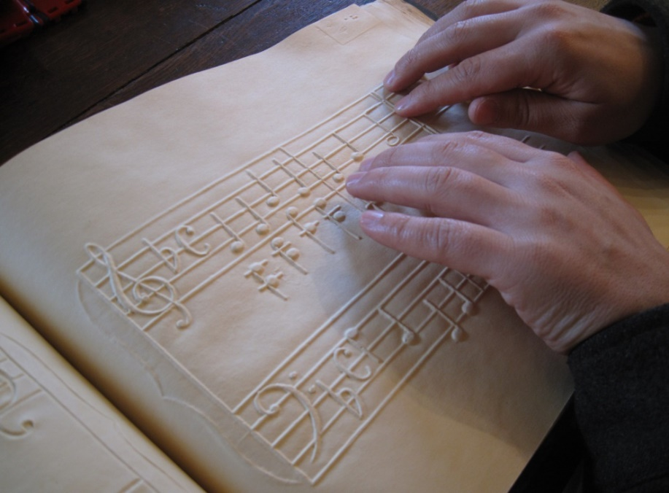

A INFOCOMUNICAÇÃO EM HARMONIA COM A MUSICOGRAFIA BRAILLE: proposta de plataforma digital inclusiva

Slide 20
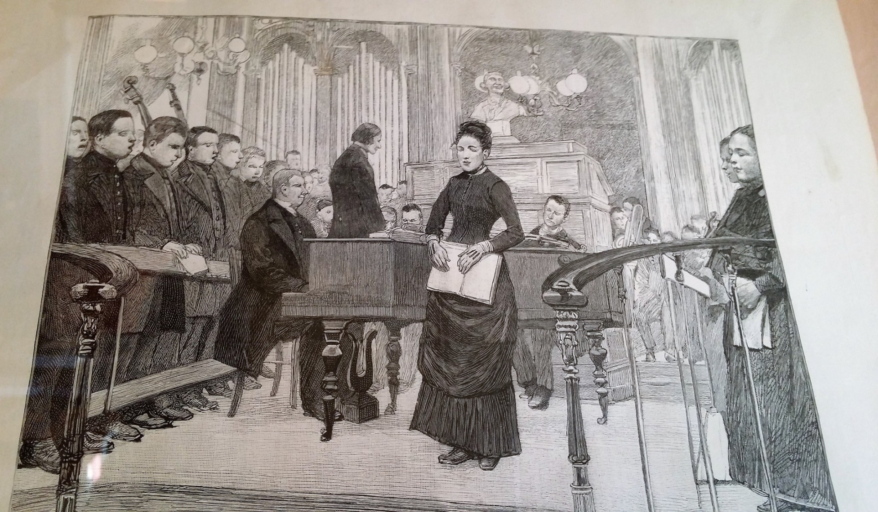
INSTITUTO DOS MENINOS CEGOS – Paris – França Séc. XIX

Slide 21
A promoção da literacia musical entre os cegos
Construção de um software de graça: Musibraille
Ensinando e escrevendo em musicografia braille
Faz simples transcrições automaticamente
Para o uso de professores e alunos cegos e com visão
Criação e publicação de uma biblioteca online
Pequena biblioteca braille de música clássica e música brasileira
Treinamento para professores de musica e educadores de arte
Metodologia simples, nacional
Kit musibraille
Treinamento para a produção de partituras simples
A INFOCOMUNICAÇÃO EM HARMONIA COM A MUSICOGRAFIA BRAILLE: proposta de plataforma digital inclusiva

Slide 22
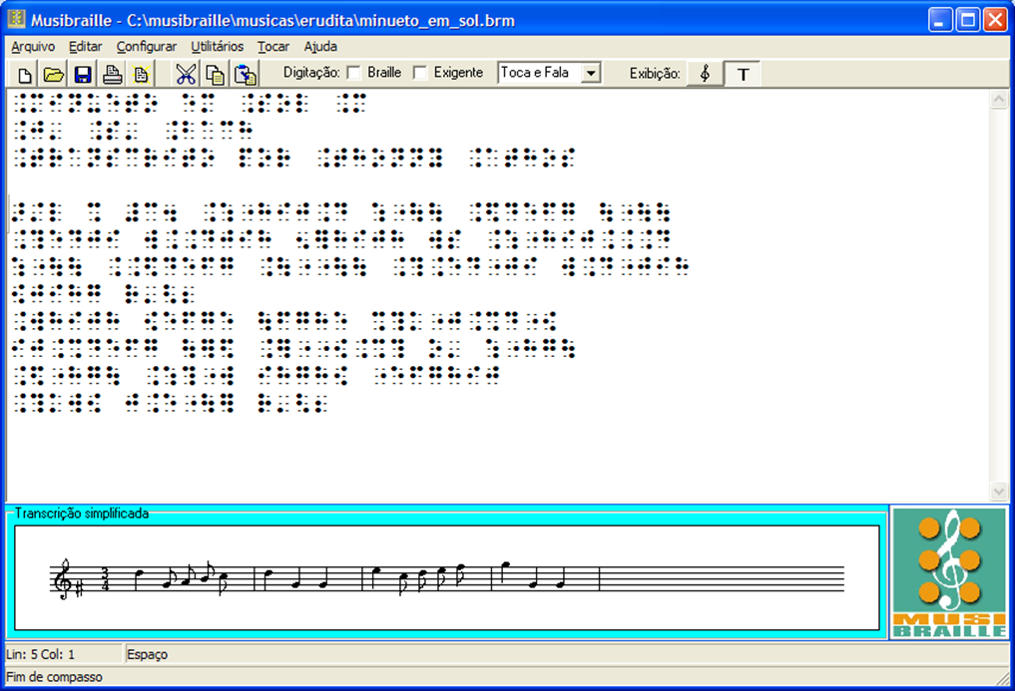

O Software Musibraille
menu e ícones
de atalho
área de edição
de musicografia
braille
tradução
automática
da partitura
A INFOCOMUNICAÇÃO EM HARMONIA COM A MUSICOGRAFIA BRAILLE: proposta de plataforma digital inclusiva

Slide 23
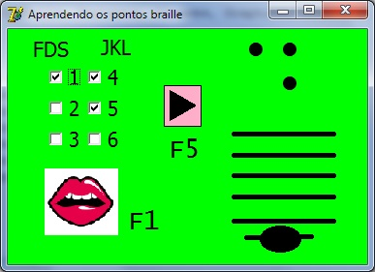
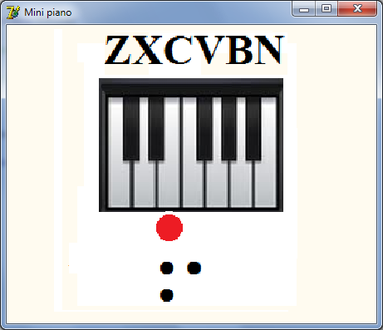
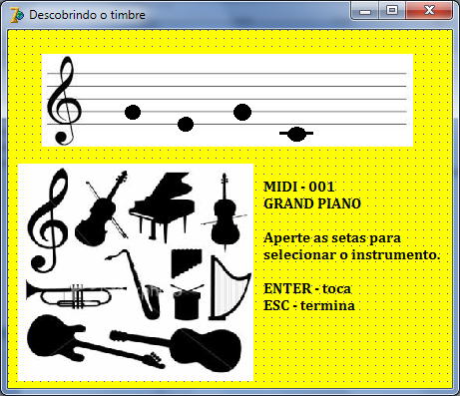
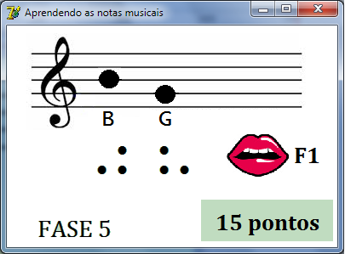
O aprendizado não somente para a escrita braille
– equipe multidisciplinar –
A INFOCOMUNICAÇÃO EM HARMONIA COM A MUSICOGRAFIA BRAILLE: proposta de plataforma digital inclusiva

Slide 24
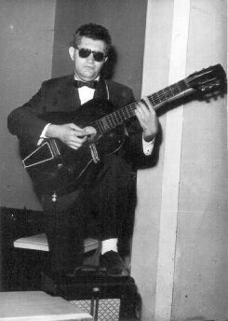
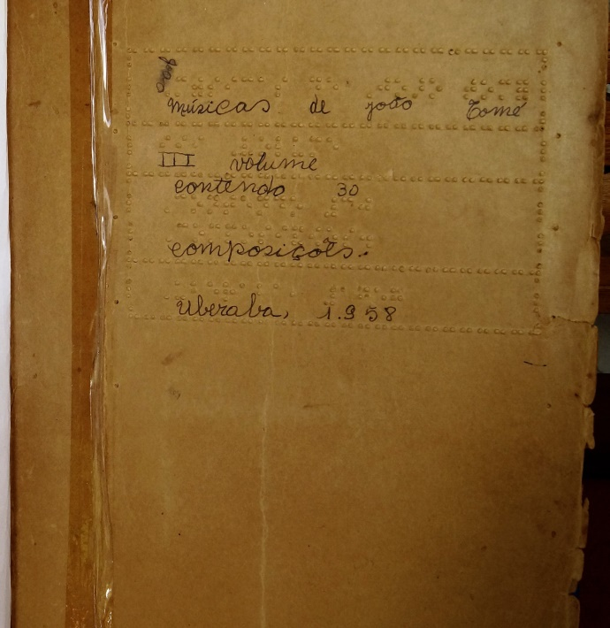
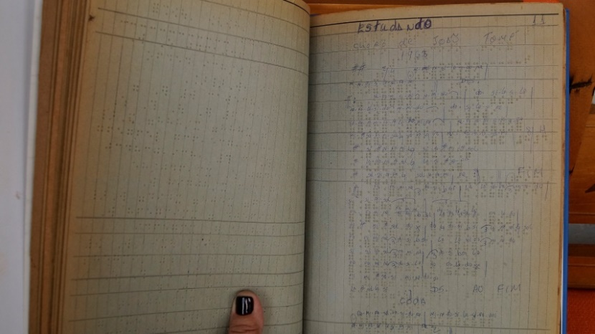
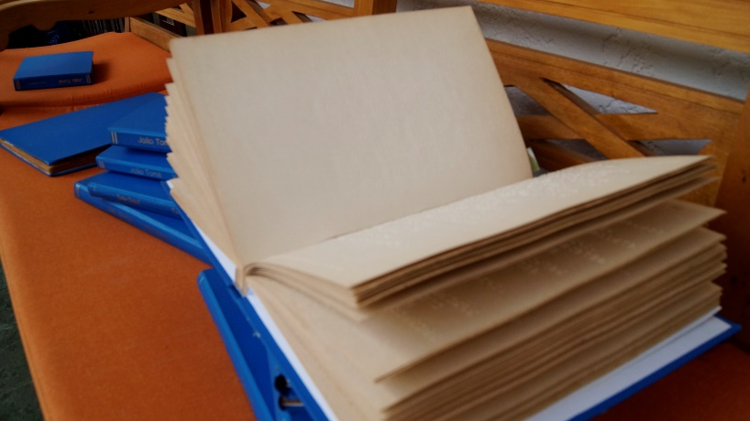
O musibraille: vivido e concebido
História de vida (João Tomé) - Contributo de vivências
A INFOCOMUNICAÇÃO EM HARMONIA COM A MUSICOGRAFIA BRAILLE: proposta de plataforma digital inclusiva

Slide 25
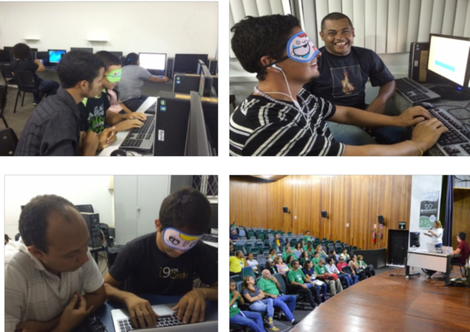
O musibraille: vivido e concebido
Estudo de caso (UFRN)
Musibraille e interação com músicos cegos
Participação online (musibraille@googlegroups.com)
A INFOCOMUNICAÇÃO EM HARMONIA COM A MUSICOGRAFIA BRAILLE: proposta de plataforma digital inclusiva

Slide 26
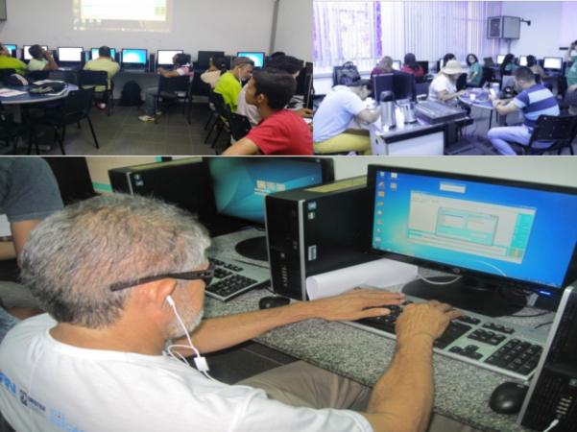
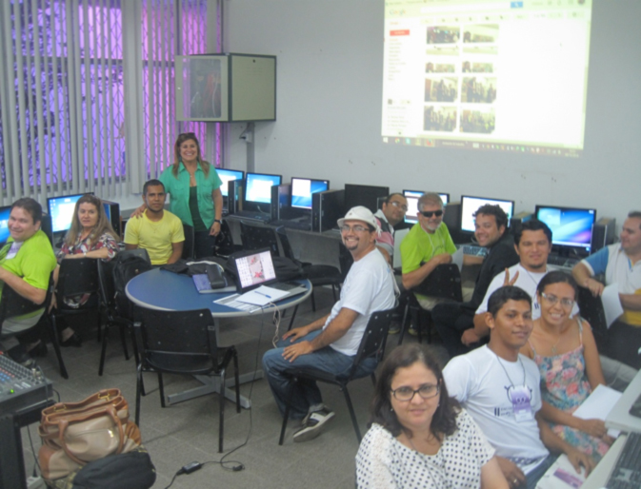
Professores e Alunos de música em capacitação do Musibraille - Natal, RN, 2015.
A INFOCOMUNICAÇÃO EM HARMONIA COM A MUSICOGRAFIA BRAILLE: proposta de plataforma digital inclusiva

Slide 27
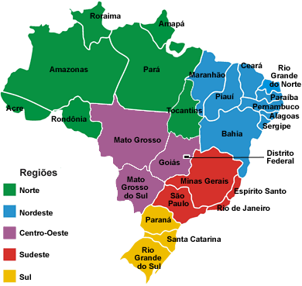
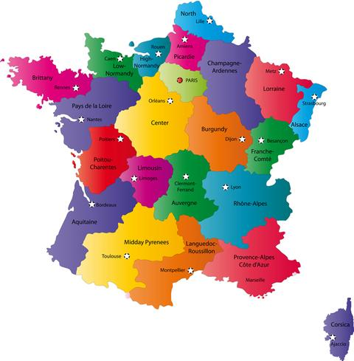
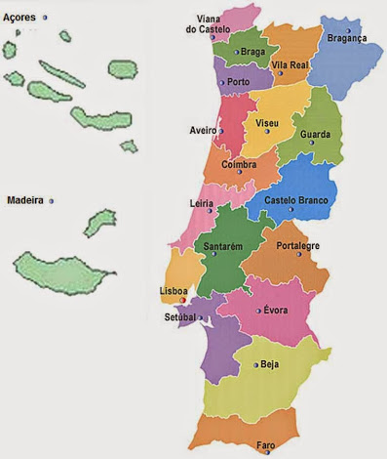
Entrevistas realizadas
(22)
(6)
(14)
Braga (2)
Cuba (3)
Guimarães (2)
Lisboa (2)
Porto (2)
Vidigueira (2)
Vila Verde (1)
Centro Oeste (6)
Nordeste (4) Norte (4)
Sudeste (4)
Sul (4)
Coupvray (2)
Paris (4)
A INFOCOMUNICAÇÃO EM HARMONIA COM A MUSICOGRAFIA BRAILLE: proposta de plataforma digital inclusiva

Slide 28
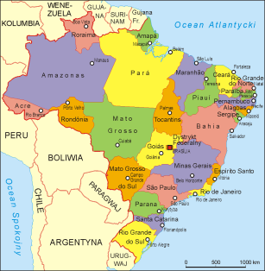
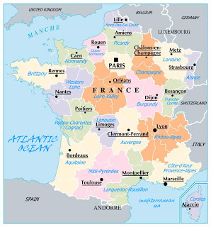
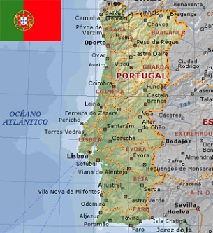
Instituições visitadas
Instituto Benjamin Constant (1854) - Rio de Janeiro, RJ
Instituto São Rafael (1926) - Belo Horizonte, Minas Gerais
Instituto de Cegos do Brasil Central (1942) - Uberaba , MG
Universidade Federal do Rio Grande do Norte – Escola de
Música de Natal- Brasil
Instituto Nacional dos Jovens Cegos – INJA (1785) - Paris Associação e Museu Valentin Haüy (1889) – Paris. França.
Museu Louis Braille (1952) - Coupvray – França.
Instituto de Cegos Branco Rodrigues (1897)-Lisboa-Portugal.
Instituto São Miguel (1898) - Porto - Portugal.
A INFOCOMUNICAÇÃO EM HARMONIA COM A MUSICOGRAFIA BRAILLE: proposta de plataforma digital inclusiva

Slide 29
A infocomunicação musical: análise crítica
Comunicação no musibraille
Harmonia partilhada
Comunicar em códigos diferentes: musicografia
A INFOCOMUNICAÇÃO EM HARMONIA COM A MUSICOGRAFIA BRAILLE: proposta de plataforma digital inclusiva

Slide 30
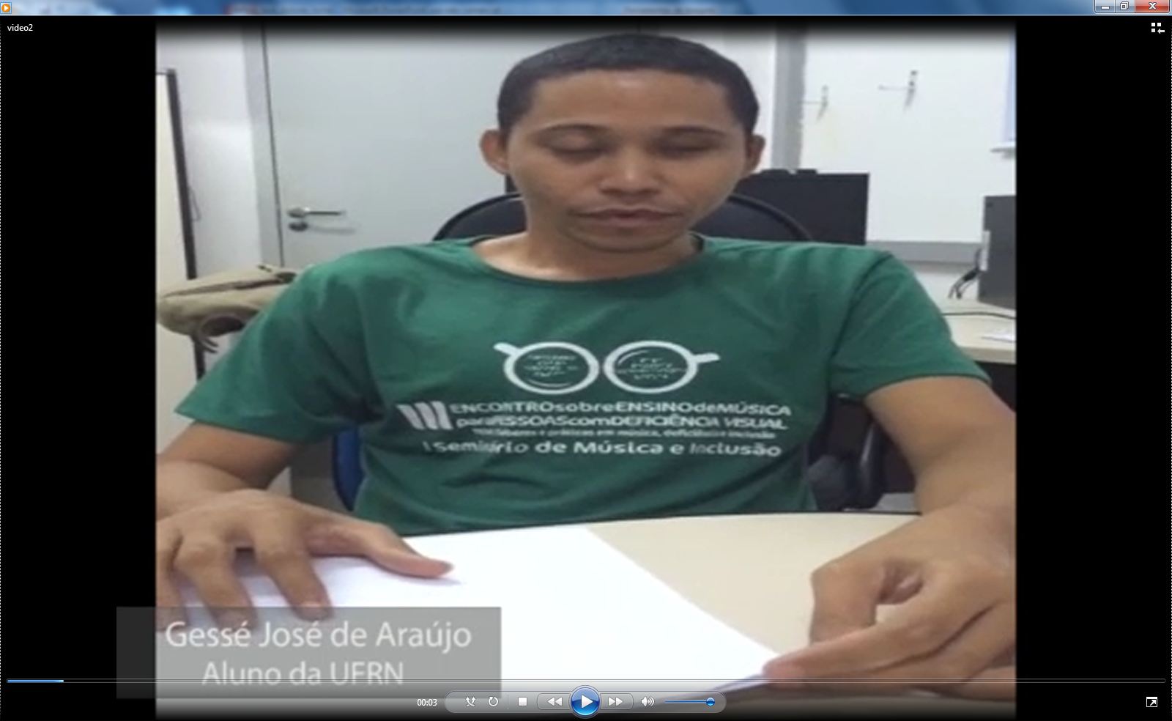
Clique na imagem para abrir o vídeo

Slide 31
Conclusão
O objetivo central da metodologia no Musibraille é ser um canal de transmissão em cada instituição de ensino de música e estabelecer códigos de comunicação musical e humana entre alunos e docentes, cegos e não cegos. É responsabilidade de todos os agentes educativos assegurar e trabalhar para este desiderato.
A INFOCOMUNICAÇÃO EM HARMONIA COM A MUSICOGRAFIA BRAILLE: proposta de plataforma digital inclusiva

Slide 32
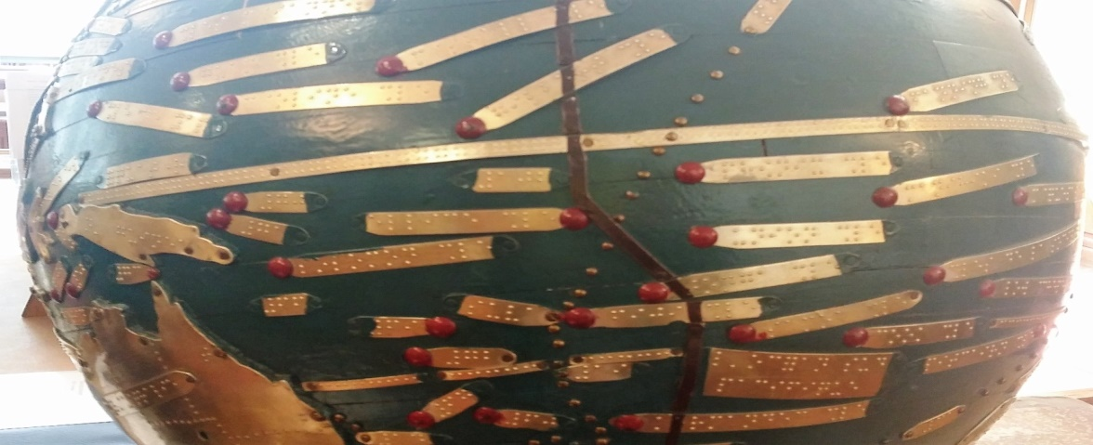
Limitações do trabalho realizado
O uso de impressoras braille é um aspecto que gera reticências
e dificuldades no ambiente entre professores e alunos que sabem
que dificilmente terão acesso a essas tecnologias em países do
terceiro mundo.
Perspectivas de trabalho futuro
Reafirmo que esse projeto do MUSIBRAILLE constitui uma das metas mais ousadas da introdução e desenvolvimento, no presente e no futuro da MUSICOGRAFIA BRAILLE na África Lusófona, depois da implementação no Brasil e Portugal.
A INFOCOMUNICAÇÃO EM HARMONIA COM A MUSICOGRAFIA BRAILLE: proposta de plataforma digital inclusiva

Slide 33
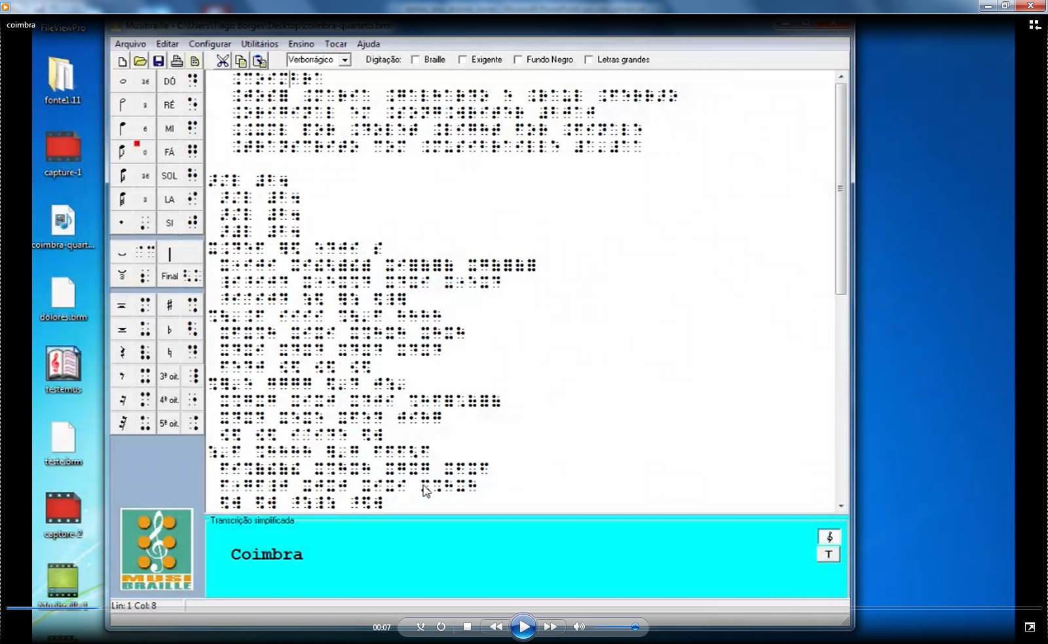
Clique na imagem para abrir o vídeo

Slide 34
Referências bibliográficas
ABREU, Vera M. Tomé de. João Tomé: uma trajetória de Uberaba até a Capital Federal. Dissertação apresentada para a obtenção do Grau de Mestre em Música, área de concentração Música em Contexto, linha processos e produtos na criação e interpretação musical. Brasília, 2010.
BORGES, J.A. DO BRAILLE AO DOSVOX – Diferenças nas Vidas dos Cegos Brasileiros. PhD em Engenharia de Computação Tese (em português). COPPE/UFRJ,Rio de Janeiro,Brasil. 2009. Disponível em: http://teses2.ufrj.br/Teses/COPPE_D/JoseAntonioDosSantosBorges.pdf. Consultado a 2 de dezembro de 2015.
BORGES, J.A, TOMÉ, D. ALMEIDA, M. SILVA., A. A technological proposal to support music education shared between blind and sighted students UNIVERSAL LEARNING DESIGN ULD@ICCHP LINZ - ÁUSTRIA 13-15 JULY 2016. http://www.icchp.org http://www.icchp.org/programme-icchp
CASTELLS, M. A sociedade em Rede. Volume I. 2.ed. Lisboa. Fundação Calouste Gulbenkian, 2007.
CICCONE, Louis. L’invention d’une notation musicale pour les aveugles et ses conséquenses. Le Valenti Haüy, Paris, 4ème semester, n60. 2000a
DIDEROT, Denis. “Carta sobre os Cegos para o Uso dos que vêem”. In: Textos Escolhidos. (Os Pensadores). Tradução e notas de J. Guinsburg. São Paulo: Abril Cultural, 1985.
HENRY, Pierre. La vie et l´oevre de Louis Braille. Paris, Presses Universitaires de France, 1952.
LÉVY, P. A Inteligência Coletiva: por uma antropologia do ciberespaço. São Paulo: Loyola, 1994.
MORIN, E. & LE MOIGNE, Jean-Louis. A inteligência da complexidade. 2ª ed. São Paulo: Peiróplis. 2000.
TOMÉ, D. Introdução à Musicografia Braille. São Paulo: Global, 2003c.
VEIGA, J. E. O que é ser cego. Rio de Janeiro: J. Olympio, 1983.
A INFOCOMUNICAÇÃO EM HARMONIA COM A MUSICOGRAFIA BRAILLE: proposta de plataforma digital inclusiva

Slide 35
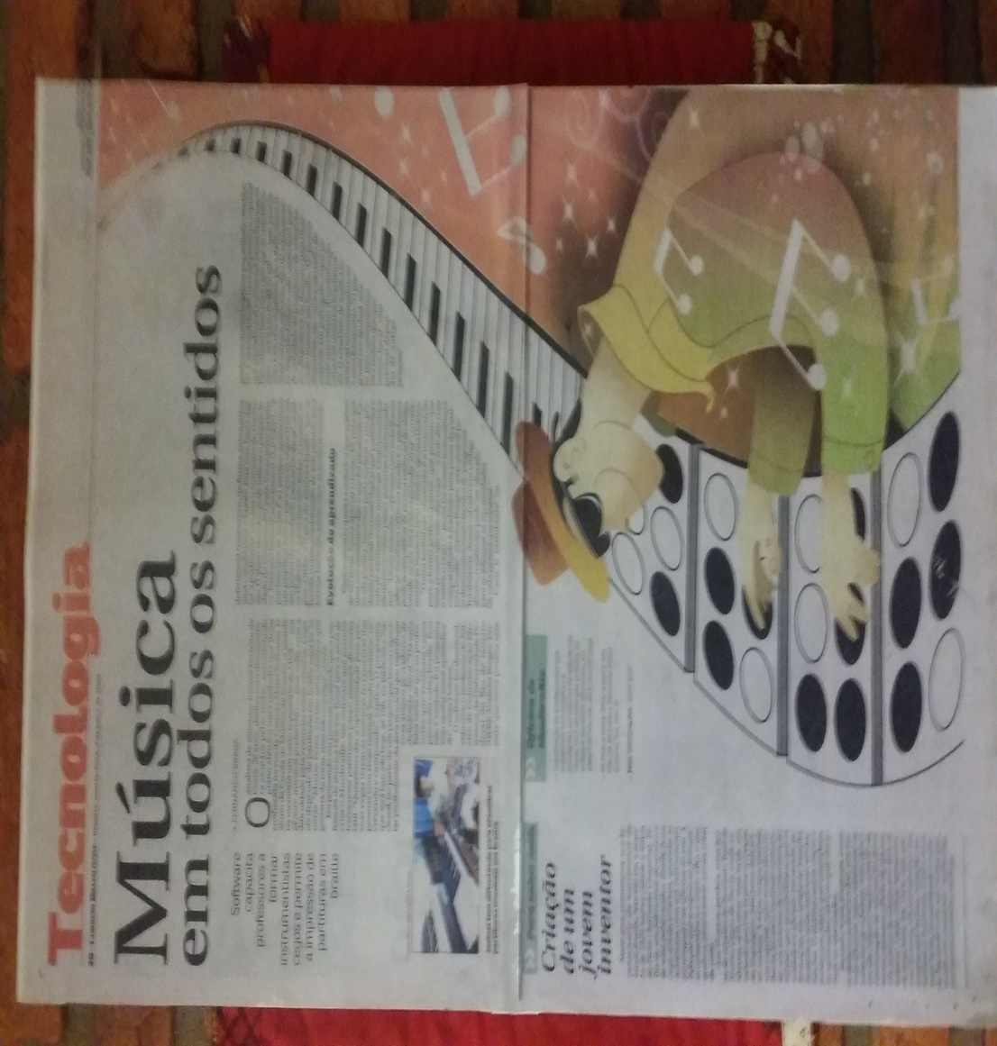
dolorestome@gmail.com
Pela atenção, obrigada!
A INFOCOMUNICAÇÃO EM HARMONIA COM A MUSICOGRAFIA BRAILLE: proposta de plataforma digital inclusiva

